Slide 1
Projeto individual
Aluno(a):Ravindra de Jesus Mandú de Almeida
RA:02221032

Slide 2
A ideia por trás do Imusic
O meu interesse pela música começou muito cedo aos 5 anos
Esse interesse se insere em meu dia-a-dia quando gosto de aproveitar minha própria companhia e como minha principal forma de prazer
A música me possibilitava criar um mundo apenas meu em minha mente, me consolando e me fazendo superar as mágoas e decepções como um refúgio dos problemas;

Slide 3
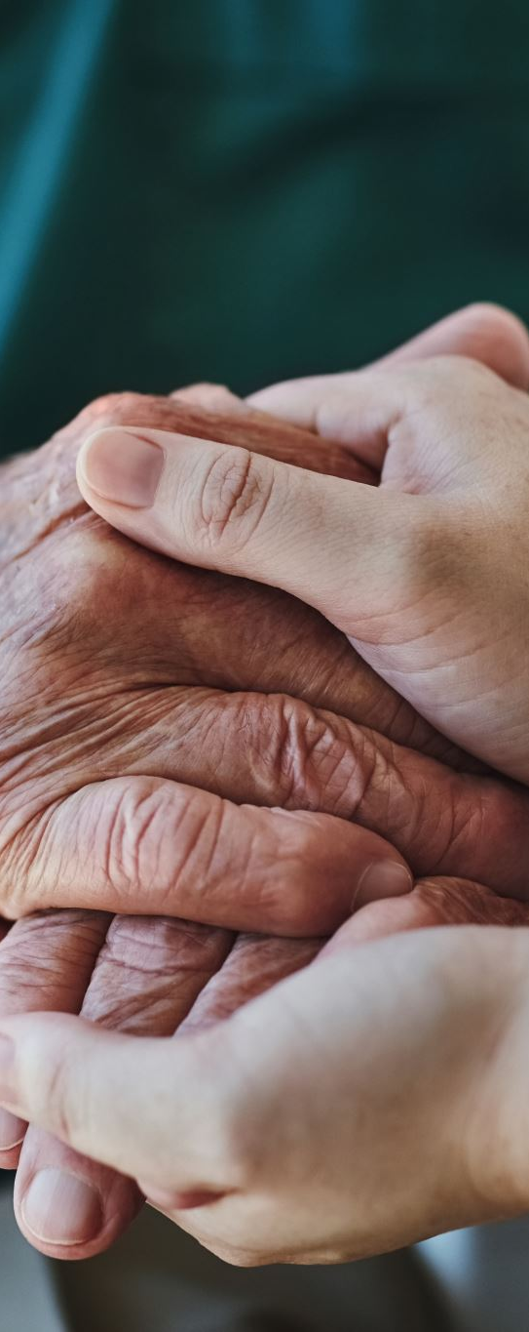
Valores
Resiliência
Honestidade
Segurança
Autonomia
Confiança

Slide 4

Minha maior dificuldade:
Conciliar o tempo para fazer o projeto individual, realizar sprints e estudar para as provas continuadas
Lidar com as minhas dificuldades diretamente e aprender a superá-las gradualmente ,o que foi complicado no início, porém foi um ponto amplamente desenvolvido

Slide 5
Minha maior superação:
Minha maior superação foi praticar minha segurança na criação de um conteúdo original proveniente de meus esforços, os quais demonstraram um bom resultado
Criar confiança para explicar e acreditar em meus ideais do projeto
Efetivar a criação de um projeto documentado do zero, algo que nunca havia feito, o que se mostrou algo desafiador no começo ,mas que foi gradualmente superado

Slide 6
Agradecimentos
Agradeço solenemente aos meus professores por me auxiliarem na construção do meu projeto, através de conselhos e atalhos
Também agradeço muito aos meus colegas de sala ao em ajudarem a me darem sugestões de como construir um site do zero
Agradeço muito aos meus amigos que me forneceram suporte nas dificuldades que encontrei e como encará-las de outra maneira

Slide 7

Muito obrigada pela atenção !!

